Slide 1
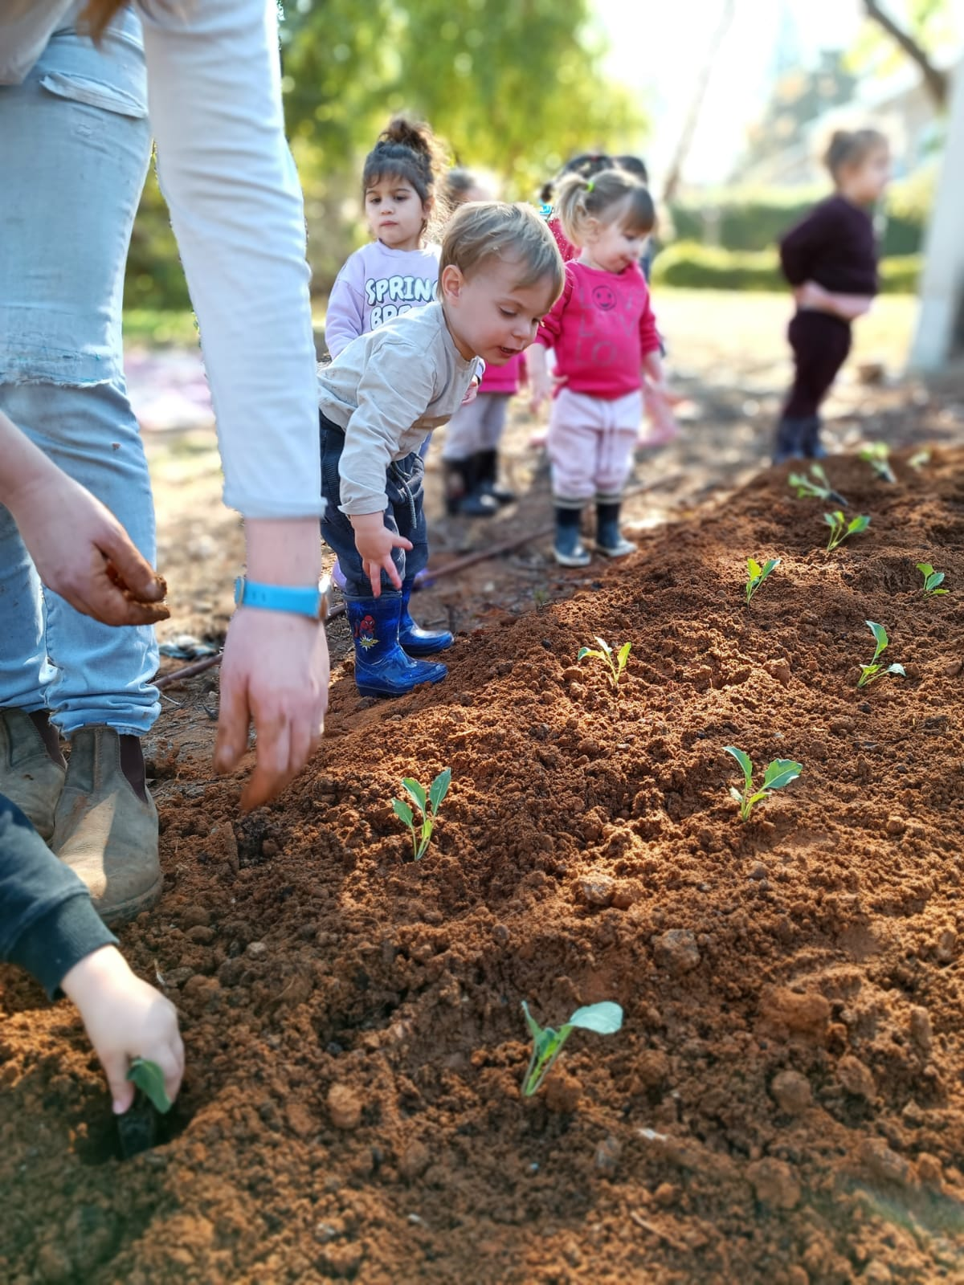
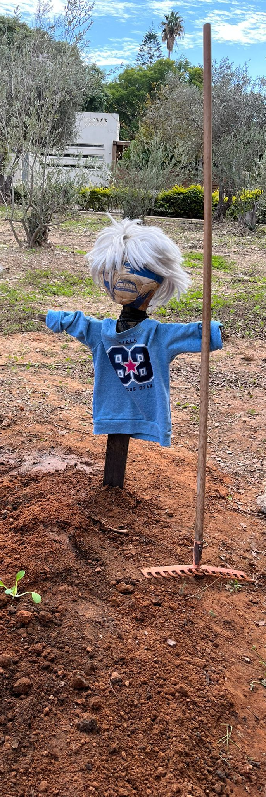
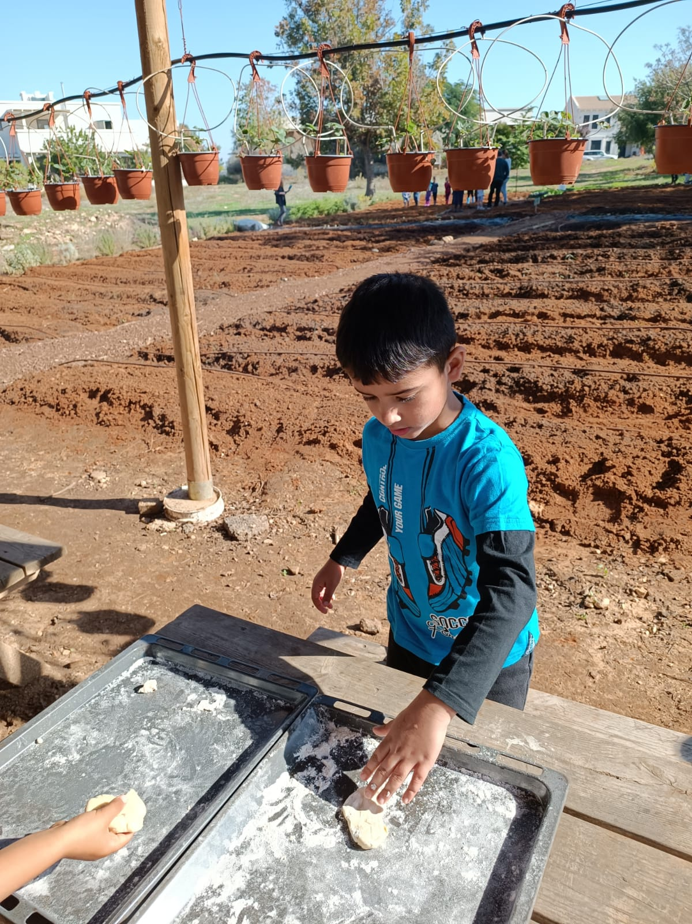
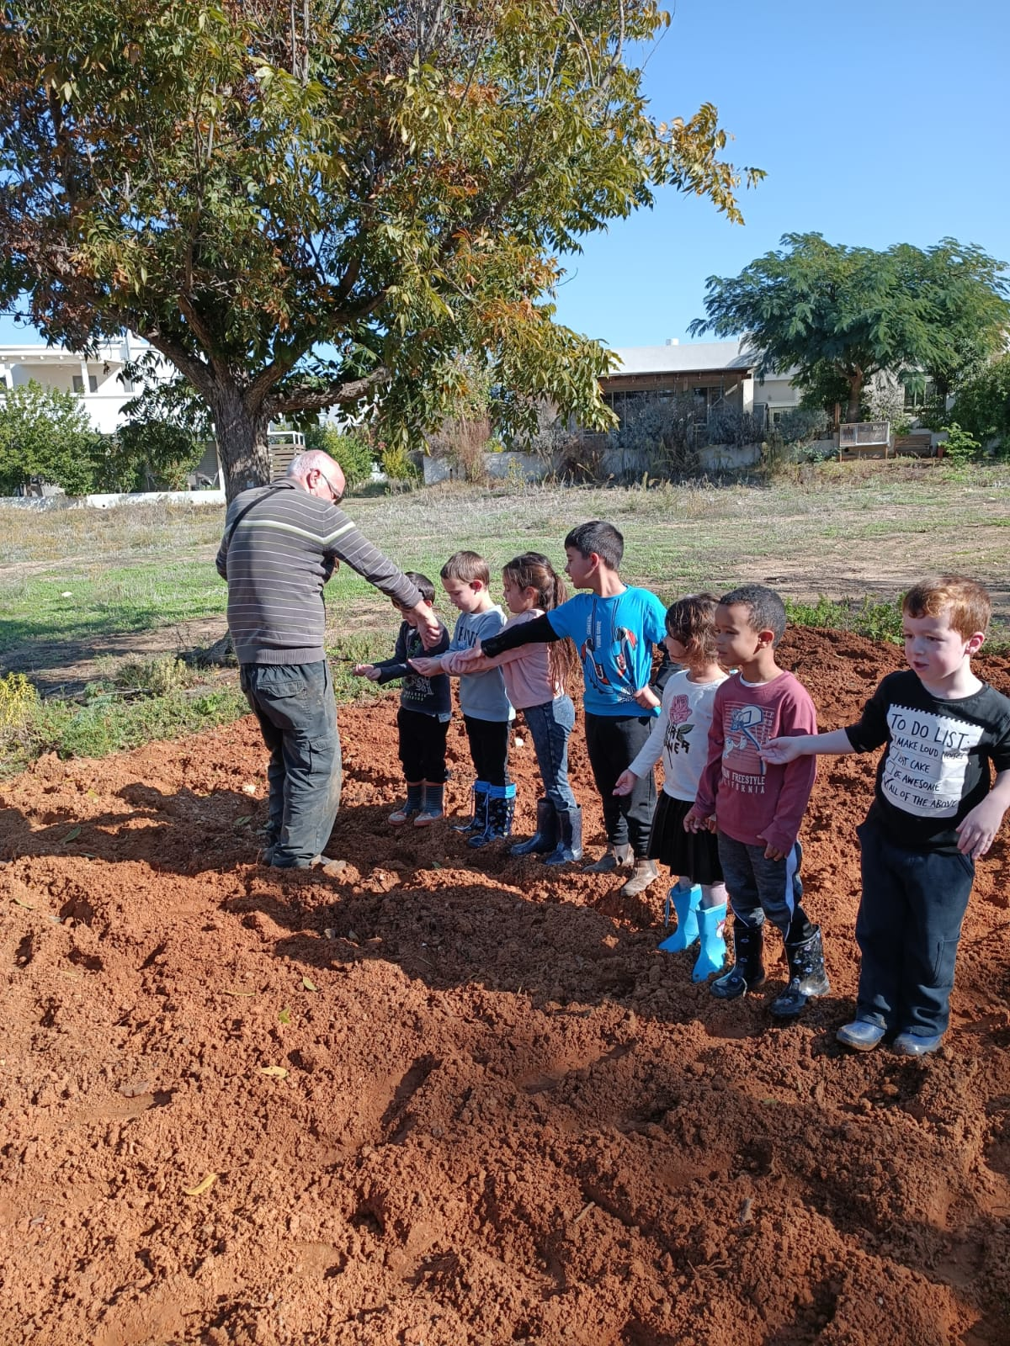
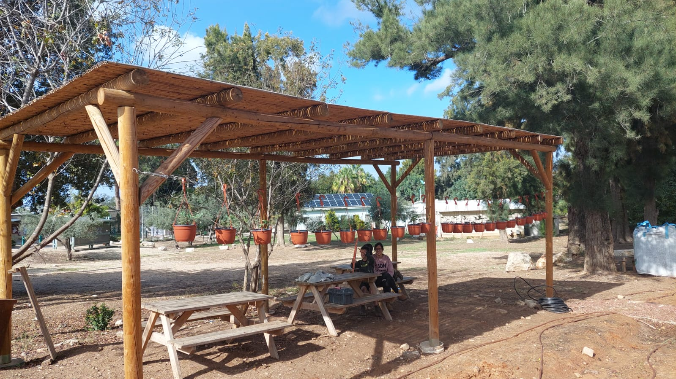
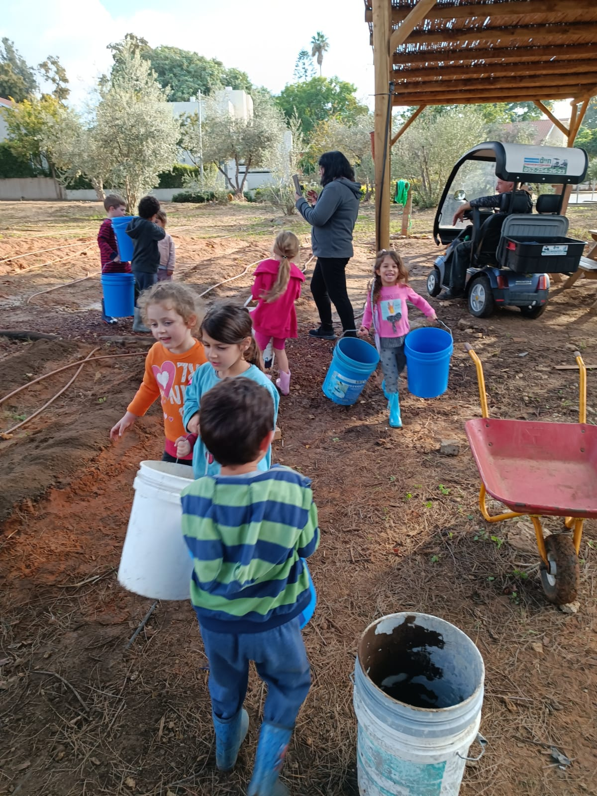
גינה קהילתית להבות חביבה
הגינה הקהילתית בלהבות חביבה הוקמה ביוזמה של חברי הקהילה במטרה לשמש מוקד חברתי קהילתי
הגינה הוקמה בשיתוף חברי הקהילה כאשר חברי הקהילה הם המובילים והמבצעים
במסגרת הפעילות בגינה שותפים חלקים שונים בקהילה בהם גני הילדים משפחות וחברי הקהילה הוותקים
הפעילות בגינה כוללת מפגשי הכנה, אירועי שתילה ופעילויות שונות העוסקים בנושא הקיימות והחיבור לקרקע
בימים אלה התחלנו את המחזור השני של הגינה בו לקחו חלק כ 100 חברים מכל חלקי הקהילה

